Slide 1


SOSIALISASI WEBSITE : DISNAKERTRANS PROVINSI RIAU
DINAS TENAGA KERJA DAN TRANSMIGRASI PROVINSI RIAU
Jln. Pepaya No. 57 – 59 Pekanbaru

Slide 2



Dalam rangka mewujudkan pasar kerja yang seimbang antara persediaan dan kebutuhan tenaga kerja diperlukan peningkatan pelayanan penempatan tenaga kerja yang efektif
Peningkatan pelayanan penempatan tenaga kerja dilakukan secara terpadu dalam satu system penempatan tenaga kerja
LATAR
BELAKANG

Slide 3








Penempatan Tenaga Kerja Dalam Negeri (PTKDN) dilaksanakan dalam satu kesatuan pasar kerja nasional dengan memperhatikan pemerataan kesempatan kerja dan penyediaan tenaga kerja sesuai dengan kebutuhan program nasional dan daerah
KETENTUAN
UMUM
PTKDN bertujuan untuk menciptakan keseimbangan pasar tenaga kerja melalui pemberian layanan penempatan kepada tenaga kerja Pencari Kerja untuk bekerja pada jabatan yang sesuai dengan kualifikasi keahlian, keterampilan, minat, bakat, dan kemampuan dengan memperhatikan harkat, martabat, hak asasi manusia, pelindungan hukum, dan pemberian layanan penempatan kepada Pemberi Kerja untuk memperoleh tenaga kerja sesuai kebutuhan
PTKDN dilaksanakan berdasarkan asas: terbuka, bebas, obyektif dan adil dan setara tanpa diskriminasi (sesuai pasal 3 dan 4)
Dilakukan dengan memberikan informasi lowongan pekerjaan secara jelas kepada Pencari Kerja minimal mengenai jenis pekerjaan, lokasi kerja, besarnya upah, jam kerja, dan kondisi kerja.
Dilakukan dengan memberikan kebebasan kepada Pencari Kerja dalam memilih pekerjaan dan kepada Pemberi Kerja dalam memilih Tenaga Kerja
Terbuka
Bebas
Dilakukan dengan menawarkan pekerjaan yang sesuai kepada Pencari Kerja oleh Pemberi Kerja, baik dari sisi kemampuan dan persyaratan jabatan yang dibutuhkan, serta tidak memihak kepada kepentingan pihak tertentu
Dilakukan melalui penempatan Tenaga Kerja berdasarkan kompetensi kerja dan tidak didasarkan atas suku, ras, jenis kelamin, warna kulit, agama, kondisi fisik/psikis, dan aliran politik
Obyektif
Adil dan Setara

Slide 4






PERATURAN
UU NO.13 TAHUN 2003
Pasal 35 dan Pasal 36
01
UU NO.6 TAHUN 2023
Pasal 81 angka 3 dan 37
02
PERPRES NO.57 TAHUN
2023
Pelaksanan ketentuan
pasal 2 ayat (5), Pasal 7,
Pasal 11 ayat (2), Pasal
16 ayat (3), dan Pasal 17
ayat (2)
03

Slide 5






PERATURAN PRESIDEN NOMOR 57 TAHUN 2023 TENTANG WAJIB LAPOR LOWONGAN PEKERJAAN
Pasal 4 ayat 2 : Pemberi Kerja (perseorangan, pengusaha, badan hukum atau badan-badan lainnya yang mempekerjakan tenaga kerja dengan membayar upah) wajib melaporkan lowongan pekerjaan kepada Menteri melalui Sistem Informasi Ketenagakerjaan.
Pasal 4 ayat 4 : Pelaporan lowongan pekerjaan oleh Pemberi Kerja tidak dipungut biaya.
PELAKSANA PENEMPATAN
Pasal 6 : Dalam hal lowongan pekerjaan telah terisi, Pemberi Kerja wajib melaporkan kepada Menteri melalui Sistem Informasi Ketenagakerjaan

Slide 6










Monitoring dan Evaluasi
Menteri, gubernur, dan bupati/wali kota melakukan monitoring dan evaluasi pelaksanaan PTKDN sesuai dengan kewenangannya.
Hasil monitoring dan evaluasi
sebagaimana dimaksud pada ayat
(1) digunakan sebagai bahan:
a. masukan dalam penyusunan kebijakan, program dan/atau
Tata cara evaluasi PTKDN
dimaksud ditetapkan Jenderal.
monitoring dan pelaksanaan sebagaimana
pada ayat (1) oleh Direktur
peningkatan tata pelayanan PTKDN; dan
b. pembinaan
kelola
dan/atau
pemberian penghargaan sesuai dengan ketentuan peraturan perundang undangan.

Slide 7

PEMBERIAN PENGHARGAAN
Permenaker 18 Tahun 2024 Tentang Penempatan Tenaga Kerja Dalam Negeri
Penghargaan sebagaimana dimaksud
Menteri, gubernur, atau bupati/wali kota sesuai kewenangannya dapat memberikan penghargaan kepada Pemberi Kerja atau pelaksana PTKDN yang melaporkan lowongan pekerjaan dan/atau data penempatan Tenaga Kerja
pada ayat (1) diberikan minimal
berdasarkan kriteria:
a. laporan informasi lowongan
pekerjaan; dan
b.laporan lowongan pekerjaan yang sudah terisi.
Menteri dalam memberikan penghargaan sebagaimana dimaksud pada ayat (3) dilaksanakan sesuai dengan pedoman yang ditetapkan oleh Menteri.
.
Penghargaan sebagaimana
dimaksud diberikan dalam bentuk: piagam, trofi, kemudahan akses
pelayanan ketenagakerjaan,
dan/atau bentuk lainnya.

Slide 8

PENGAWASAN
Menteri dan gubernur sesuai
dengan
Pengawasan dimaksud dilaksanakan
sebagaimana
kewenangannya
pada
oleh
ayat (1) Pengawas
melakukan pengawasan
atas
pelaksanaan pelayanan PTKDN
sebagaimana diatur dalam
Ketenagakerjaan sesuai dengan ketentuan peraturan perundang-undangan.
Peraturan Menteri ini.
.

Slide 9



SANKSI ADMINISTRATIF
Permenaker 18 Tahun 2024 Tentang Penempatan Tenaga Kerja Dalam Negeri
Pengenaan administratif
sanksi pelaksanaan
Sanksi administratif berupa:
a. peringatan tertulis;
Sanksi administratif dapat
dikenakan berdasarkan:
pelayanan PTKDN diberikan
dalam hal Pemberi Kerja
Tidak melaporkan informasi lowongan pekerjaan
Tidak menyampaikan laporan informasi penempatan
a. rekomendasi pimpinan
kepada Pemberi
Kerja,
Portal,
unit yang membidangi
PPTKS, P3RT, Job
BKK, atau
pengawasan ketenagakerjaan di pusat atau provinsi;
b.rekomendasi kepala Dinas
penyelenggara Kesempatan
Pameran
Kerja/Job Fair.
Provinsi atau Dinas
Kabupaten/Kota; rekomendasi kementerian/lembaga; dan/atau
c. pengaduan masyarakat.

Slide 10
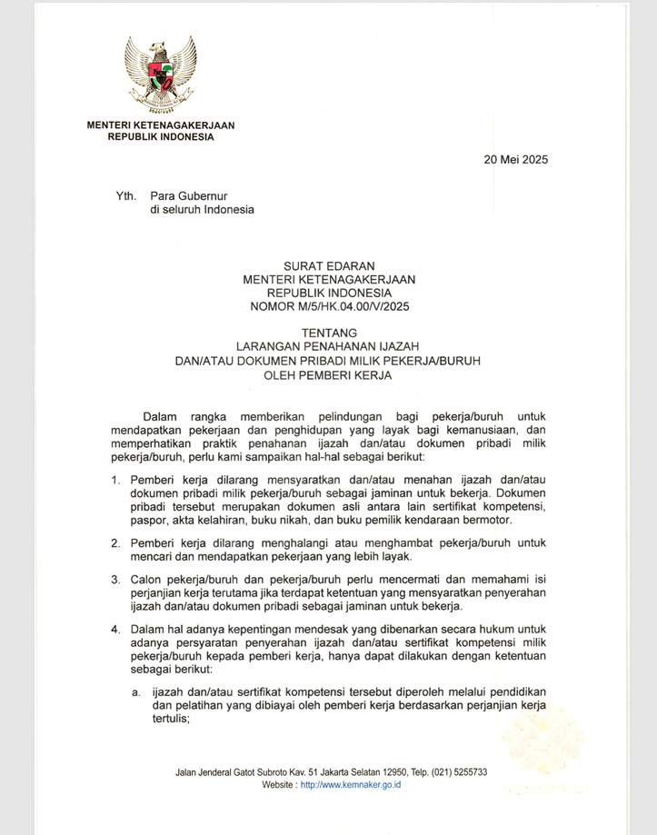
BERBASIS RISIKO

Slide 11
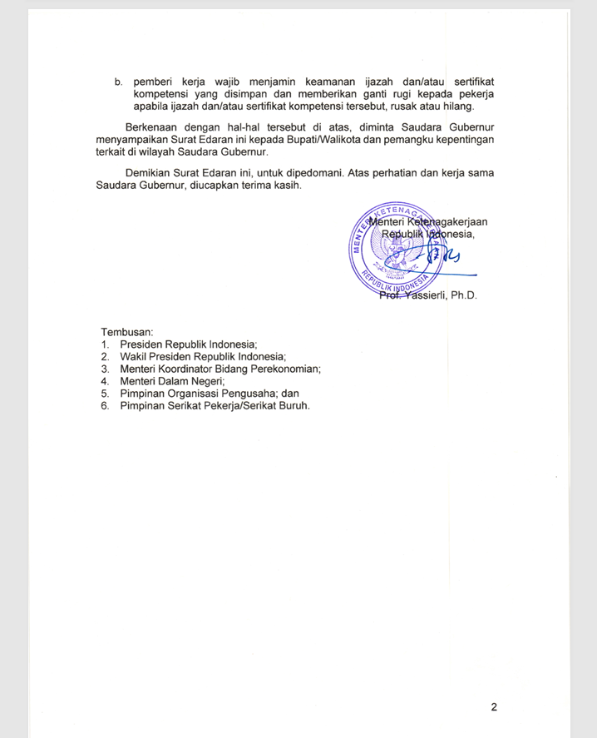

Slide 12

TERIMA KASIH
disnakertrans provinsi riau
Pengantar Kerja
Bidang Pelatihan dan Penempatan Tenaga Kerja

Slide 13
LAMPIRAN
Aktivitas Penyeleksian Dan Penempatan Tenaga Kerja Dalam Negeri KBLI 78101 URAIAN
Kelompok ini mencakup kegiatan pendaftaran, penyeleksian dan penempatan tenaga kerja dalam negeri di berbagai bidang usaha yang dilakukan atas dasar Perjanjian Kerja melalui aktivitas bursa kerja, mekanisme antar kerja lokal dan antar kerja antar daerah oleh Lembaga Penempatan Tenaga Kerja Swasta (LPTKS), dan perusahaan perekrutan dan penempatan awak kapal di dalam negeri berdasarkan perjanjian kerja laut dan/atau kesepakatan kerja bersama (colletive bargaining agreement). Termasuk pula penyediaan tenaga kerja eksekutif kepada pihak lain.
Penyediaan Sumber Daya Manusia dan Manajemen Fungsi Sumber Daya Manusia KBLI 78300 URAIAN
Kelompok ini mencakup kegiatan penyediaan sumber daya manusia dan jasa manajemen sumber daya manusia untuk pemberi kerja. Kegiatan ini dikhususkan untuk menyelenggarakan sumber daya manusia dan tugas manajemen personil. Kegiatan ini menyajikan riwayat kerja pekerja dalam hal yang berhubungan dengan upah, pajak dan masalah keuangan dan sumber daya lainnya termasuk penyedia jasa pekerja/buruh.
Pelatihan Kerja Teknik Swasta KBLI 78421 URAIAN
Kelompok ini mencakup kegiatan pelatihan kerja yang bertujuan untuk menambah ketrampilan/keahlian dalam bidang mesin produksi, instalasi pipa, kerja pelat, pengecoran logam, CNC, las industri, fabrikasi, las bawah air, teknik kendaraan ringan, teknik sepeda motor, teknik alat berat, instalasi penerangan, instalasi tenaga, otomasi industri, mekatronika, telekomunikasi, instrumentasi dan kontrol, audio video, refrigerasi domestik, teknik tata udara, konstruksi batu dan beton, konstruksi kayu, gambar bangunan, furniture, konstruksi baja ringan, pekerjaan gipsum, survei dan pemetaan, pembesian, dan lainnya yang diselenggarakan oleh swasta.

Slide 14
LAMPIRAN
Jasa Penyelenggara Pertemuan, Perjalanan Insentif, Konferensi dan Pameran (MICE) KBLI 82301
URAIAN
Kelompok ini mencakup usaha pengaturan, promosi dan atau pengelolaan acara, seperti jasa pelayanan bagi suatu pertemuan sekelompok orang (negarawan, usahawan, cendekiawan, dan sebagainya). Termasuk juga dalam kelompok ini usaha jasa yang merencanakan, menyusun dan menyelenggarakan program perjalanan insentif dan usaha jasa yang melakukan perencanaan dan penyelenggaraan pameran dagang dan usaha, konvensi, konferensi dan rapat atau pertemuan. Kegiatan ini disebut juga jasa MICE (meeting, incentive, convention and exhibition).

Slide 15

LEMBAGA SWASTA BERBADAN HUKUM / USAHA
KBLI 2020 Kode 78101 Aktivitas penyeleksian dan penempatan tenaga kerja dalam negeri/tenaga kerja swasta (Lembaga Penempatan Tenaga Kerja Swasta : LPTKS) | KBLI 2020 Kode 78103 Aktivitas Penempatan Pekerja Rumah Tangga (Lembaga Penempatan Pekerja Rumah Tangga : LPPRT) | KBLI 2020 Kode 78104 Aktivitas Penempatan Tenaga Kerja Daring (Job portal)
Kelompok ini mencakup kegiatan pendaftaran, penyeleksian dan penempatan tenaga kerja dalam negeri di berbagai bidang usaha yang dilakukan atas dasar Perjanjian Kerja melalui aktivitas bursa kerja, mekanisme antar kerja lokal dan antar kerja antar daerah oleh Lembaga Penempatan Tenaga Kerja Swasta (LPTKS), dan perusahaan perekrutan dan penempatan awak kapal di dalam negeri berdasarkan perjanjian kerja laut dan/atau kesepakatan kerja bersama (colletive bargaining agreement). Termasuk pula penyediaan tenaga kerja eksekutif kepada pihak lain. | Kelompok ini mencakup usaha jasa pendaftaran, pelatihan, penyeleksian dan penempatan serta pelindungan pekerja rumah tangga oleh Lembaga Penyalur Pekerja Rumah Tangga (LPPRT), seperti pekerja rumah tangga, pengasuh balita, perawat non- medis lansia, penjaga toko di dalam negeri oleh LPPRT atas dasar perjanjian kerja dan perjanjian penempatan yang mendapatkan izin dari pejabat yang ditunjuk. | Kelompok ini mencakup usaha jasa pendaftaran pencari kerja,lowongan kerja dan fasilitasi penempatan tenaga kerja yang aktivitasnya meliputi pemberian informasi lowongan kerja kepada pencari kerja dan memberikan informasi data dan kompetensi pencari kerja kepada pemberi kerja yang dilakukan secara daring oleh Pelaksana Job Portal yang beroperasi di Indonesia dan mendapat legalisasi dari pemerintah.

Slide 16

Persyaratan perizinan berusaha KBLI 2020 Kode 78101
Aktivitas penyeleksian dan penempatan tenaga kerja dalam negeri/tenaga kerja swasta (Lembaga Penempatan Tenaga Kerja Swasta : LPTKS)
Memiliki sistem manajemen mutu yang dibuktikan dengan sertifikat ISO 9001 setelah 5 (lima) tahun perizinan berusaha yang diterbitkan berupa dokumen Sertifikat ISO/Surat Pernyataan bersedia memiliki sistem manajemen mutu dengan Materai Cukup
Penguasaan sarana dan prasarana kantor dibuktikan dengan surat kepemilikan atau perjanjian sewa/kontrak/kerjasama minimal 3 (tiga) tahun berupa dokumen Surat Perjanjian Sewa dengan Materai Cukup
Rencana kerja usaha penempatan tenaga kerja dalam negeri paling singkat 1 (satu) tahun berupa dokumen Rencana Usaha Penempatan Tenaga Kerja 1 thn)
Dokumen Surat Pernyataan dengan Materai Cukup mengenai Komitmen penanggungjawab perusahaan memuat:Bersedia menerapkan standar penempatan tenaga kerja dan sertifikasi standar
  Tidak merangkap sebagai penanggungjawab pada usaha penempatan tenaga kerja dalam negeri lain
  Tidak pernah dijatuhi hukuman pidana yang berkaitan dengan penempatan tenaga kerja dalam negeri
  Bersedia memiliki petugas antarkerja minimal 1 (satu) orang
  Bekerjasama dengan dengan rumah sakit atau klinik terdekat berupa Dokumen Kerjasama
Sarana usaha penyeleksian dan penempatan tenaga kerja dalam negeri paling sedikit memiliki:Papan bagan/struktur organisasi
Papan nama kantor usaha penempatan tenaga kerja dalam negeri berukuran 1 meter x 1,5 meter dan dipasang di
tempat yang mudah dilihat berupa dokumen : 1. Bagan Struktur Organisasi 2. Foto Papan Nama
Memiliki alur bisnis penempatan tenaga kerja dalam negeri berupa Dokumen Alur Bisnis Proses Penempatan Tenaga Kerja)

Slide 17
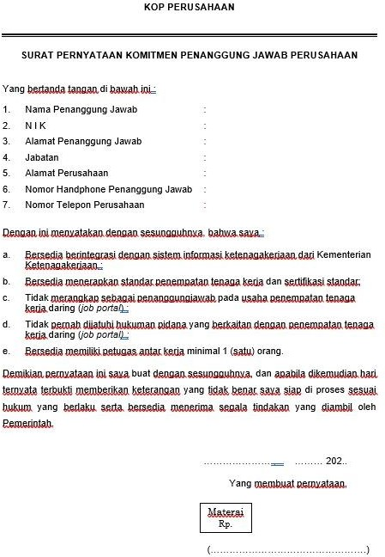
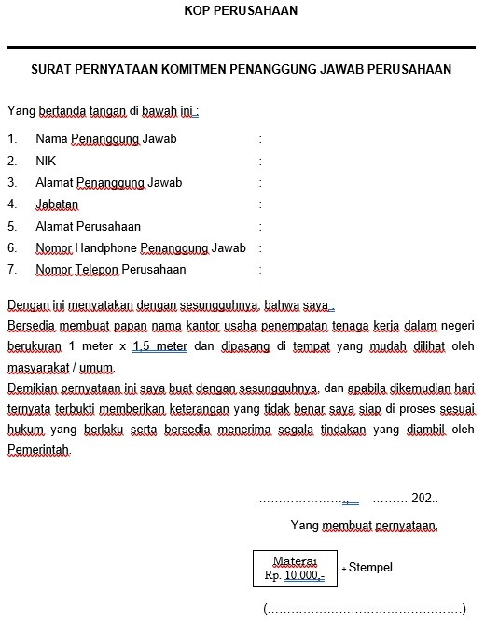
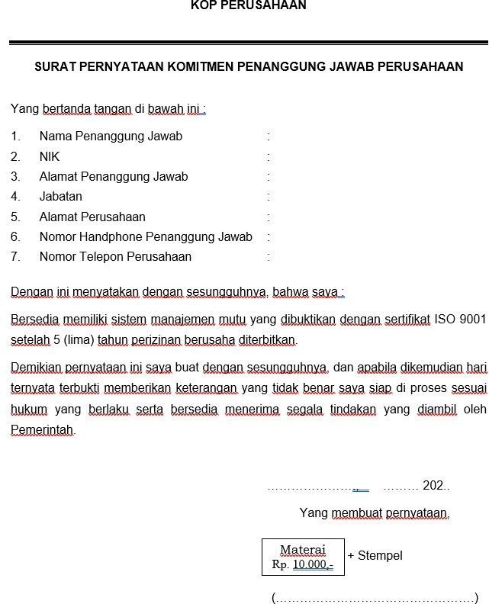
SURAT PERNYATAAN PERSYARATAN KBLI 78101

Slide 18
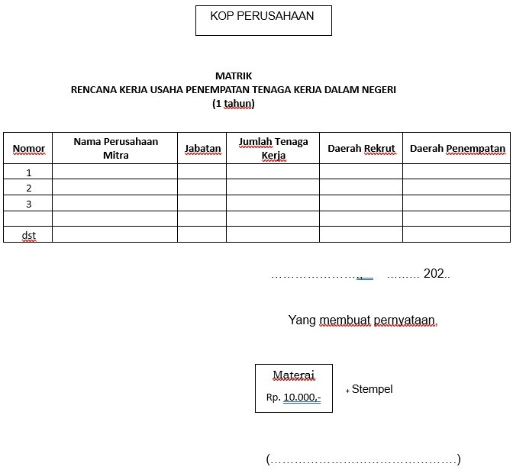
RENCANA KERJA USAHA PTKDN KBLI 78101

Slide 19
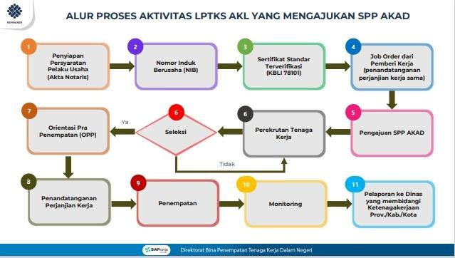
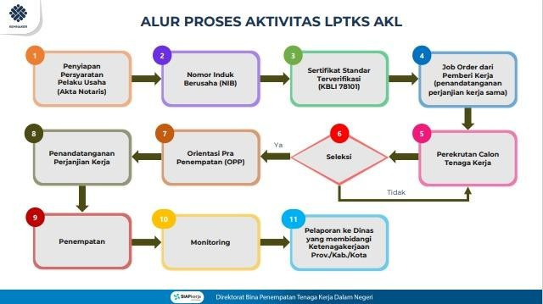
ALUR PROSES KBLI 78101

Slide 20
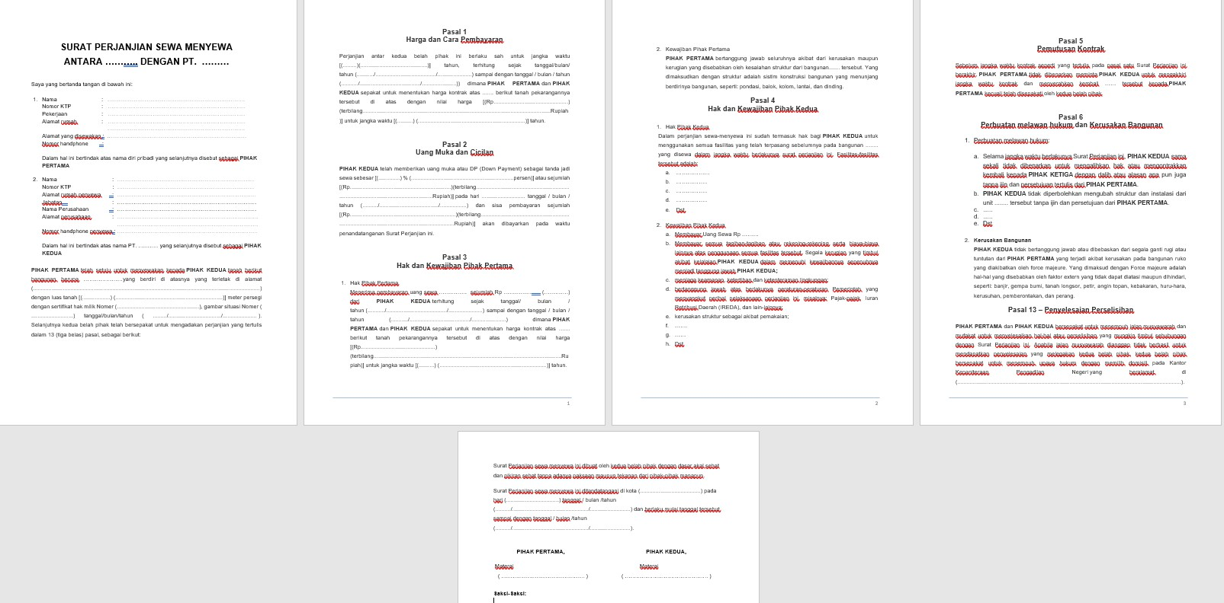
SARANA DAN PRASARANA KBLI 78101

Slide 21
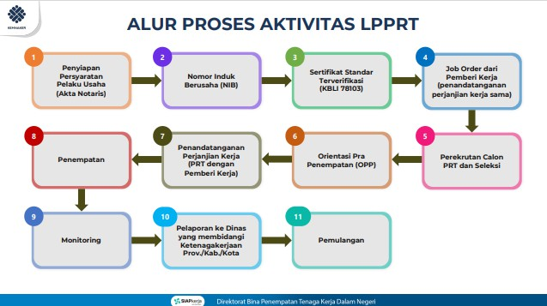
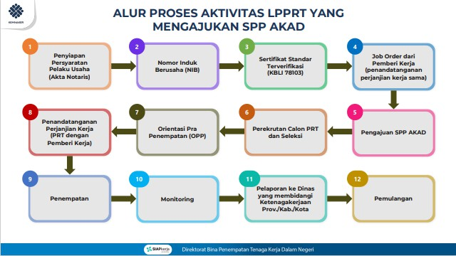
ALUR PROSES KBLI 78103

Slide 22
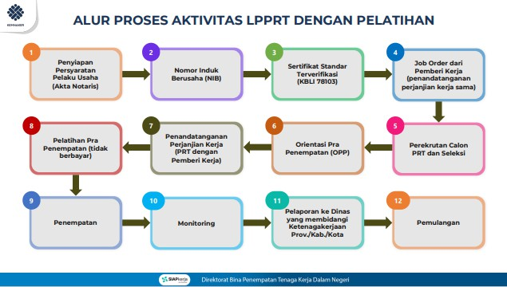
ALUR PROSES KBLI 78103
47

Slide 23
Persyaratan perizinan berusaha KBLI 2020 Kode 78103
Aktivitas Penempatan Pekerja Rumah Tangga (Lembaga Penempatan Pekerja Rumah Tangga : LPPRT)
Memenuhi standar penempatan pekerja rumah tangga.
Penempatan tenaga kerja non-formal yaitu asisten rumah tangga, perawat bayi, perawat lanjut usia, tukang kebun,
pramuniaga (perseorangan) berupa Dokumen Surat Pernyataan dengan Materai Cukup
Kerjasama dengan rumah sakit atau klinik terdekat berupa Dokumen Kerjasama
Penguasaan sarana dan prasarana kantor dibuktikan dengan surat kepemilikan atau perjanjian sewa/kontrak/kerjasama minimal 3 (tiga) tahun (Dokumen Surat Perjanjian Sewa dengan Materai Cukup)
Rencana kerja usaha penempatan pekerja rumah tangga paling singkat 1 (satu) tahun berupa Dokumen Rencana Usaha Penempatan Tenaga Kerja 1 thn
Dokumen Surat Pernyataan dengan Materai Cukup mengenai Komitmen penanggungjawab perusahaan bermaterai
cukup memuat:
  Bersedia menerapkan standar penempatan tenaga kerja dan sertifikasi standar
  Tidak merangkap sebagai penanggungjawab pada usaha penempatan pekerja rumah tangga lain
  Tidak pernah dijatuhi hukuman pidana yang berkaitan dengan penempatan pekerja rumah tangga
  Bersedia memiliki petugas antar kerja minimal 1 (satu) orang
Sarana usaha penyeleksian dan penempatan tenaga kerja dalam negeri paling sedikit memiliki:
  Papan bagan/struktur organisasi
  Papan nama kantor usaha penempatan tenaga kerja dalam negeri berukuran 1 meter x 1,5 meter dan dipasang ditempat yang mudah dilihat berupa Dokumen : 1. Bagan Struktur Organisasi 2. Foto Papan Nama
Memiliki alur bisnis penempatan tenaga kerja rumah tangga berupa Dokumen Alur Bisnis Proses Penempatan Tenaga Kerja

Slide 24
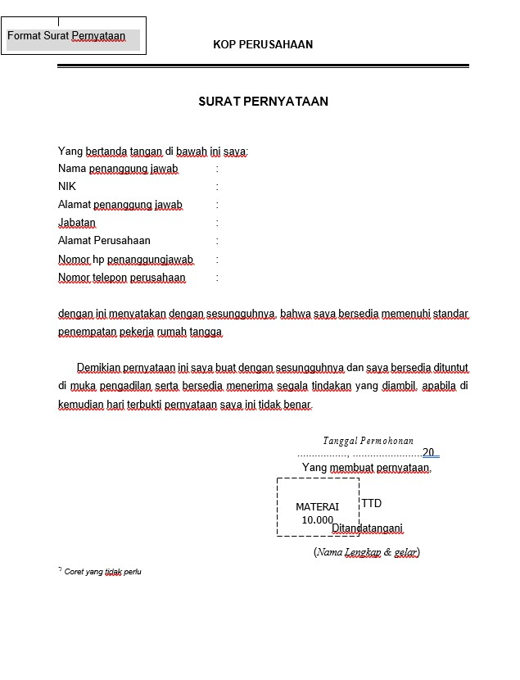
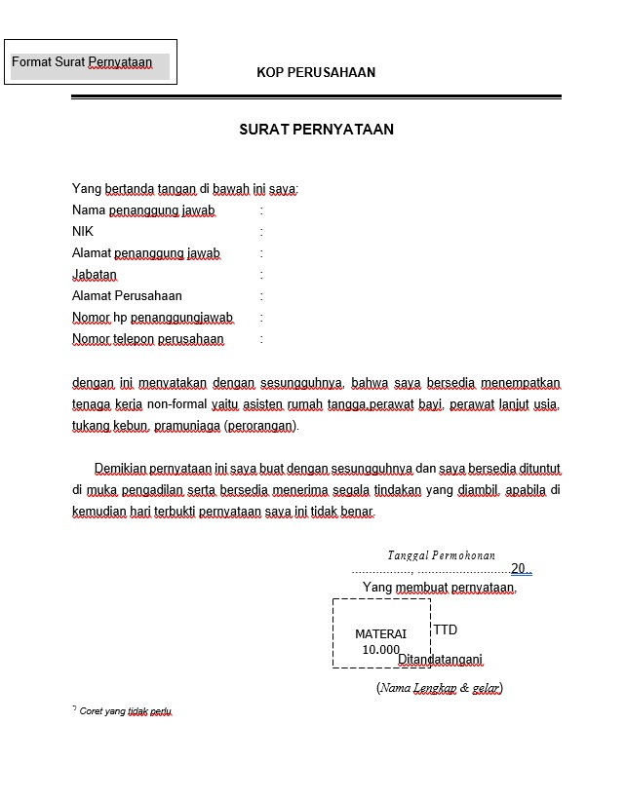
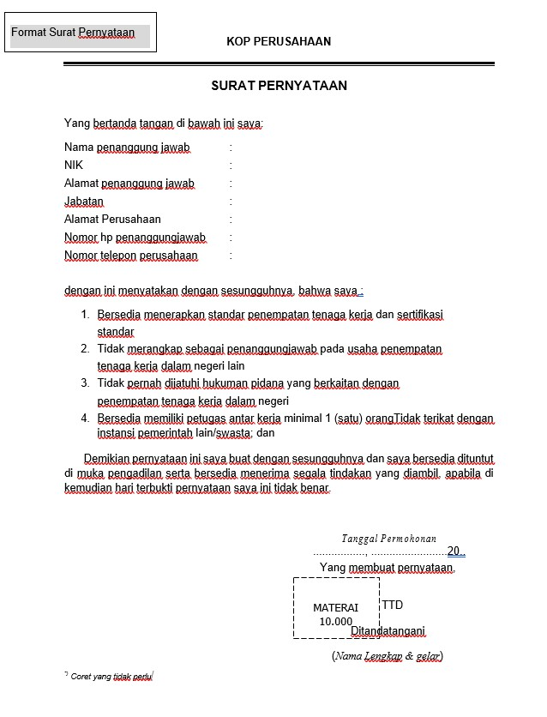
SURAT PERNYATAAN PERSYARATAN KBLI 78103

Slide 25
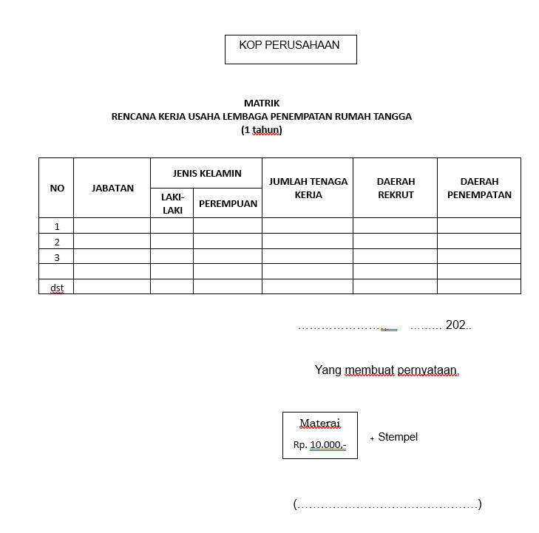
RENCANA KERJA USAHA PTKDN KBLI 78103

Slide 26
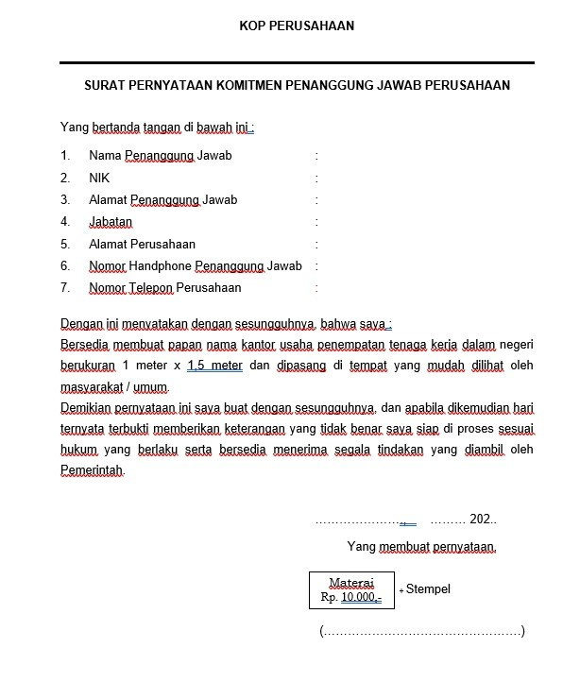
RENCANA KERJA USAHA PTKDN KBLI 78103

Slide 27
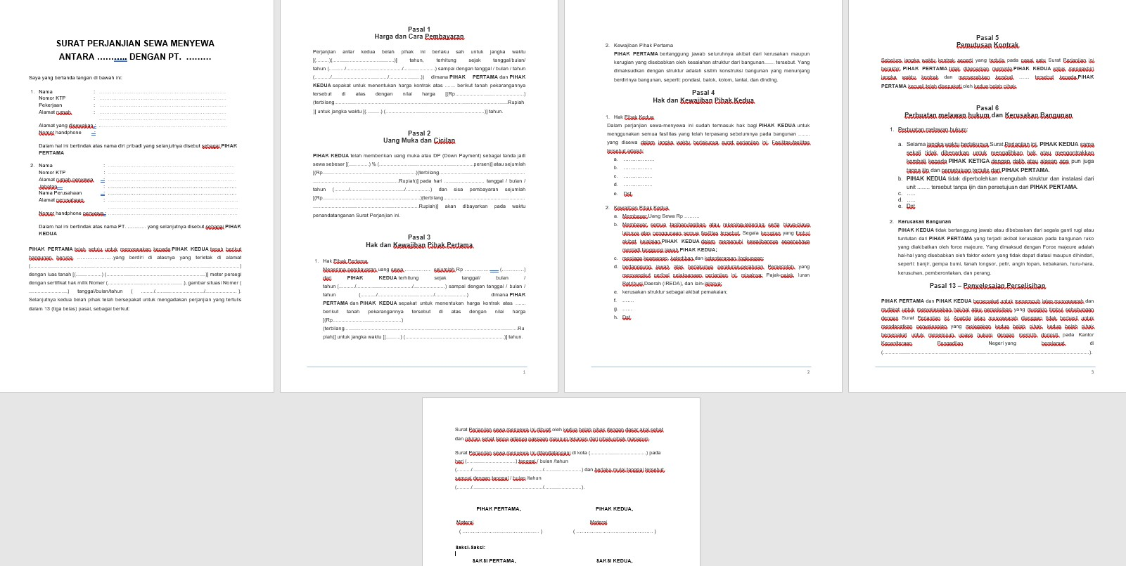
SARANA DAN PRASARANA KBLI 78103

Slide 28
Persyaratan perizinan berusaha KBLI 2020 Kode 78104
Aktivitas Penempatan Pekerja Rumah Tangga
(Lembaga Penempatan Tenaga Kerja Daring : Job Portal)
Memiliki kantor yang berkedudukan di wilayah NKRI dengan alamat dan nomor telepon yang jelas berupa Bukti Kepemilikan/Sewa
Memiliki rekomendasi dari Penyelenggara Sistem Elektronik (PSE) dari Kementerian Komunikasi dan Informatika (KOMINFO) berupa Dokumen PSE
Penguasaan sarana dan prasarana kantor dibuktikan dengan surat kepemilikan atau perjanjian sewa/kontrak/kerjasama minimal 3 (tiga) tahun berupa Dokumen Surat Perjanjian Sewa dengan Materai Cukup
Memiliki Sistem database untuk data pencari kerja, pemberi kerja, lowongan kerja dan penempatan berupa Surat Pernyataan
Bersedia memilki sistem Database dengan Materai Cukup
Rencana kerja usaha penempatan tenaga kerja daring (job portal) paling singkat 1 (satu) tahun berupa Dokumen Rencana Usaha Penempatan Tenaga Kerja 1 thn dengan Materai Cukup
Bersedia berintegrasi dengan sistem informasi ketenagakerjaan dari Kementerian berupa Dokumen Surat Pernyataan dengan Materai Cukup
Dokumen Surat Pernyataan dengan materai cukup mengenai Komitmen penanggungjawab perusahaan memuat:Bersedia menerapkan standar penempatan tenaga kerja dan sertifikasi standar
  Tidak merangkap sebagai penanggungjawab pada usaha penempatan tenaga kerja daring (job portal) lain
  Tidak pernah dijatuhi hukuman pidana yang berkaitan dengan penempatan tenaga kerja daring (job portal)
  Bersedia memiliki petugas antar kerja minimal 1 (satu) orang
  Sarana usaha penyeleksian dan penempatan tenaga kerja dalam negeri paling sedikit memiliki:Papan bagan/struktur organisasi
Papan nama kantor usaha penempatan tenaga kerja dalam negeri berukuran 1 meter x 1,5 meter dan dipasang ditempat yang mudah dilihat berupa Dokumen : 1. Bagan Struktur Organisasi 2. Foto Papan Nama
Memiliki sistem manajemen mutu yang dibuktikan dengan sertifikat ISO 9001 setelah 5 (lima) tahun perizinan berusaha diterbitkan berupa Dokumen Sertifikat ISO/Surat Pernyataan bersedia memiliki sistem manajemen mutu dengan Materai Cukup
Memiliki alur bisnis penempatan tenaga kerja daring (job portal) berupa Dokumen Alur Bisnis Proses Penempatan Tenaga Kerja

Slide 29
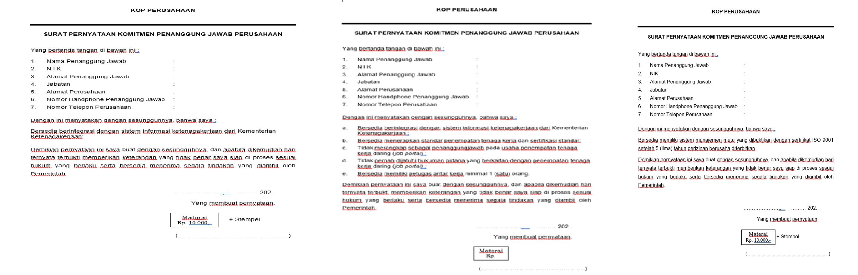
SURAT PERNYATAAN PERSYARATAN KBLI 78104

Slide 30
SARANA DAN PRASARANA KBLI 78104

Slide 31

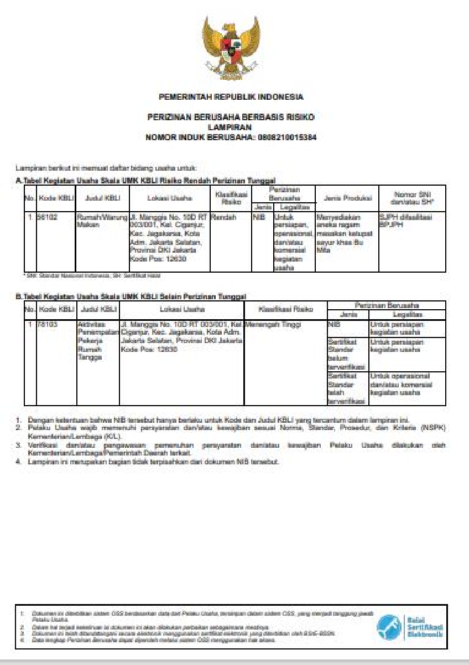
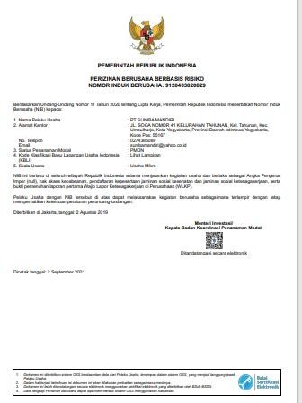
CONTOH NIB : NOMOR INDUK BERUSAHA
56

Slide 32
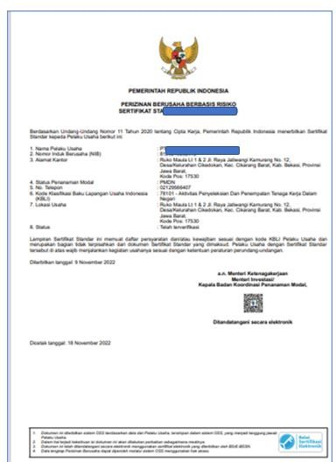
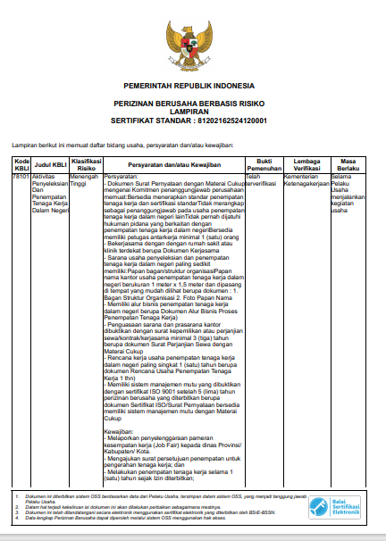
CONTOH SERTIVIKAT STANDAR TERVERIFIKASI
57

